Slide 1
МБДОУ “Детский сад присмотра и оздоровления для тубинфицированных детей № 60” Выступление на педагогическом совете : «Формирование первоначальных умений и навыков в практическом владении татарским языком через дидактические игры»
Март 2015 год.

Slide 2
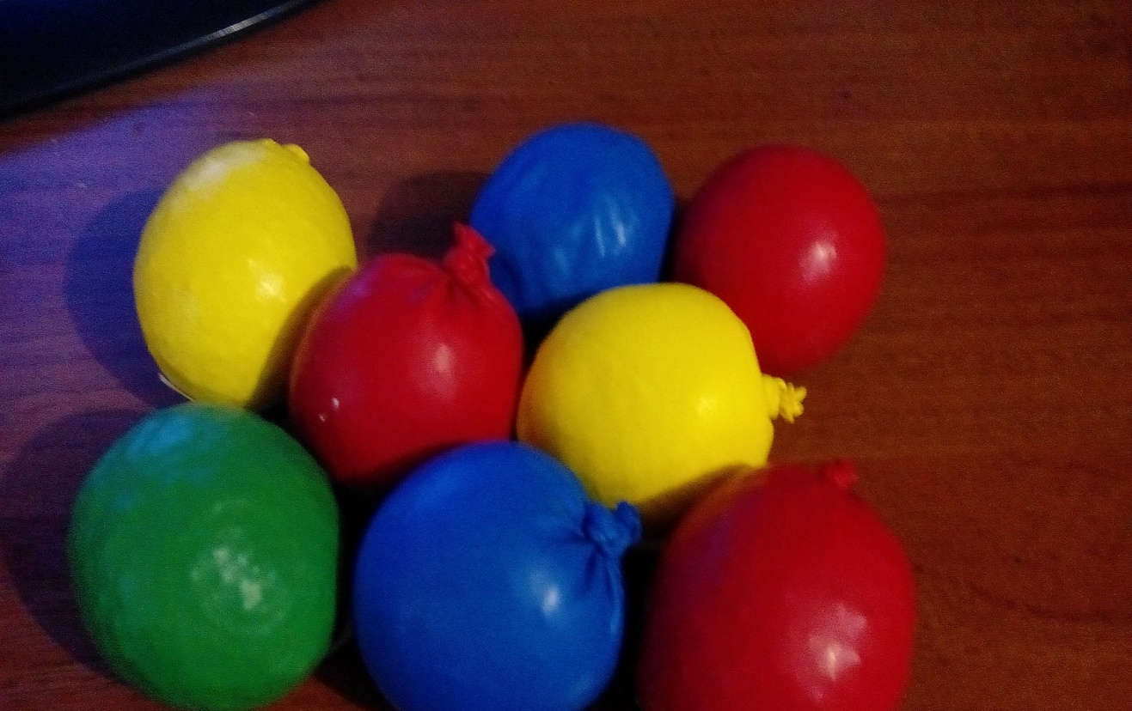
Дидактическая игра «Весёлые шарики».
Игра рекомендуется для детей средних, старших, подготовительных к школе групп.
Цели: развитие разговорной речи, закрепление прошедшей темы; развитие внимания, логического мышления и мелкой моторики; воспитание желания общаться на татарском языке.

Slide 3
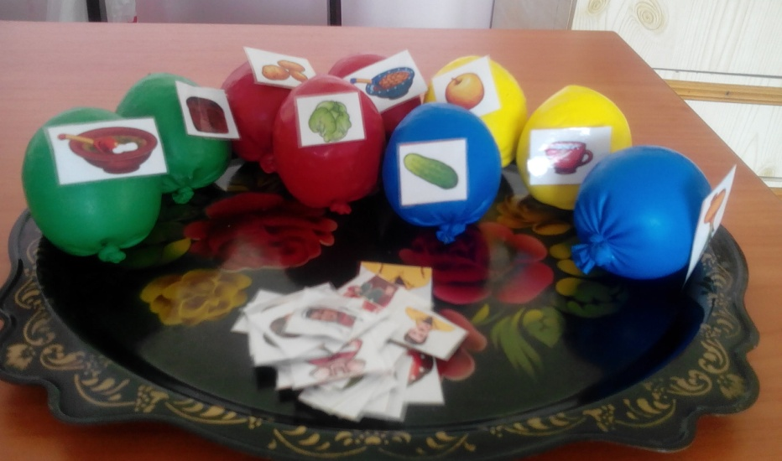
Необходимые материалы : воздушные шарики, крупы, картинки и ваша фантазия. Основное правило : на столе лежат разноцветные воздушные шары с разными крупами внутри. На одной стороне шарика закрепляется картинки по разным темам. Воспитатель берет один шар и катит ребенку, или ребенок сам берет понравившиеся ему шарик и проводится игра в разных вариантах.

Slide 4
Варианты игры
“Подбери правильно” классифицировать соответствующие предметы по отдельным группам.
“Бер төркемгә җый”.Бер предметка яки билгесенә караган рәсемнәрне табарга (классификацияләргә).
Посмотрев на рисунок ребенок отвечает на вопрос “Это кто?” или “Это что?”
Шардагы рәсемгә карап “Бу кем?” яисә “Бу нәрсә?” сорауларына җавап бирү. (Мәсәлән: бу әти(әни, песи һ.б.); кишер(аш, урындык, кашык)

Slide 5
Распространение педагогического опыта
Победитель Всероссийского конкурса «Педагогический проект». Дидактик уен “Күңелле шарлар”.
Участие в республикансокм конкурсе профессионального мастерства «Я разговариваю и работаю по татарски-2014»

